Slide 1
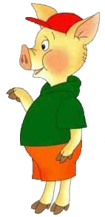
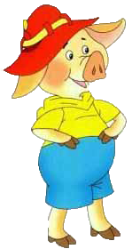
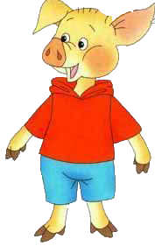
Интерактивная игра: «Три поросёнка»
МДОУ «Детский сад №64»
Вос-ль: Сичкарук М.В.
г
Ниф-Ниф Нуф-Нуф Наф-Наф

Slide 2
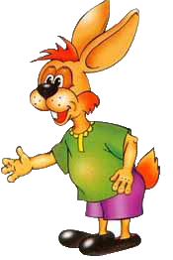
Кто лишний?
( кликнуть мышкой)

Slide 3
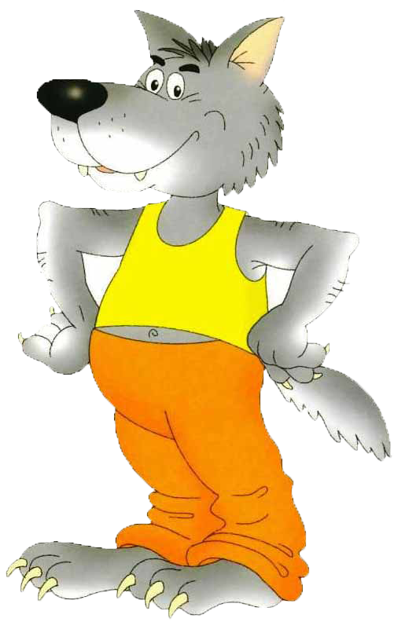
Какого героя из сказки нет на слайде?

Slide 4
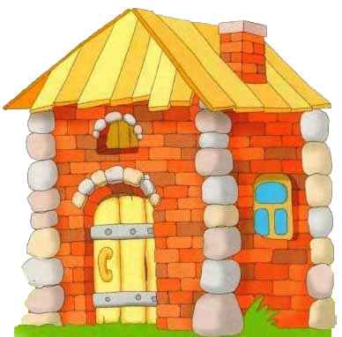
Какой дом у Ниф-Нифа? ( Нуф-Нуфа, Наф-Нафа) ( кликнуть мышкой)
Ниф-Ниф Нуф-Нуф Наф-Наф

Slide 5
картинка – загадка
Какого домика не хватает?
?

Slide 6
картинка – загадка
Какого домика не хватает?
?

Slide 7
картинка – загадка
Какого домика не хватает?
?

Slide 9
Развалился ли дом Ниф-Нифа?
( кликнуть мышкой по домику)
)

Slide 10
Развалился ли дом Нуф-Нуфа?
( кликнуть мышкой по домику)

Slide 11
Развалился ли дом Наф-Нафа?
( кликнуть мышкой по домику)

Slide 12
Разукрасить коврик. Назови цифру в середине коврика, щёлкни по ней мышкой. Назови цифру в верхнем правом углу коврика, щёлкни по ней мышкой и т.д.

Slide 13
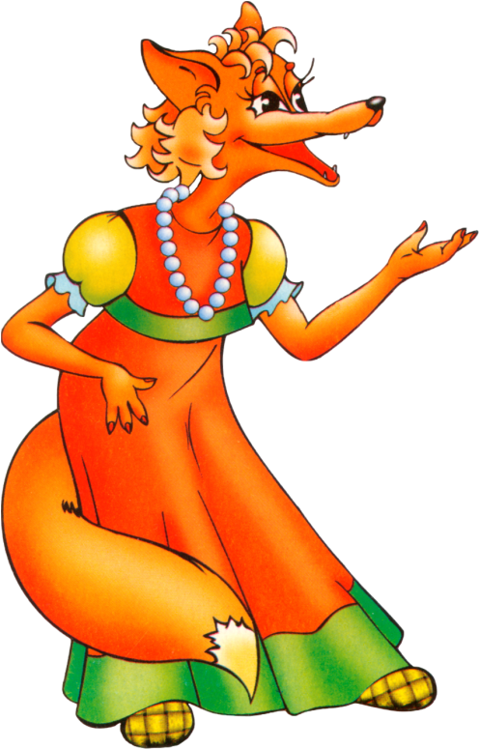
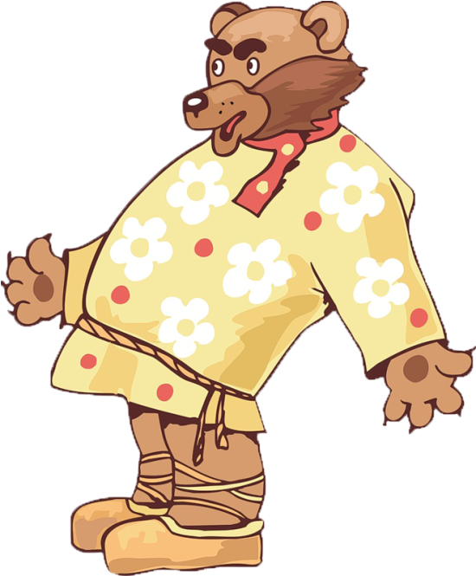
Каких героев нет в сказке Три поросёнка?
( кликнуть мышкой)

Slide 14
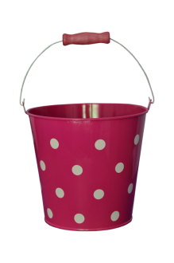
Найти у поросят три отличия.

